Slide 1
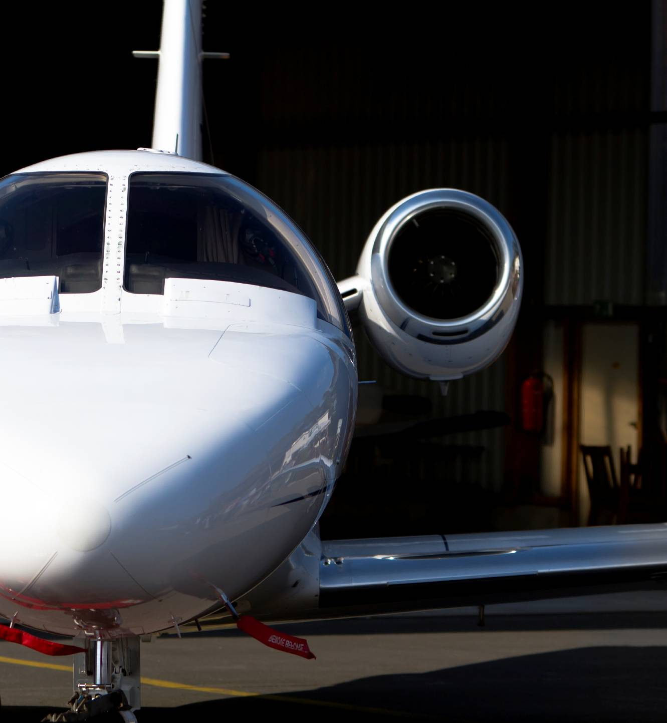
PINTURAS AYA
AYAWING
Aerospace
Coatings
Línea de productos fabricados y vendidos bajo Tecnología de

